Slide 1
PSD2CMS
由设计稿自动发布页面的系统
单丹@2013.7

Slide 2




个人简介
2010年加入阿里巴巴
中文站前端单身女开发一枚
比写前端代码时间更长的是跳舞和户外

Slide 3
大纲
背 景
为什么会有PSD2CMS
方 案
PSD2CMS原理介绍
规 划
如何扩展PSD2CMS

Slide 4

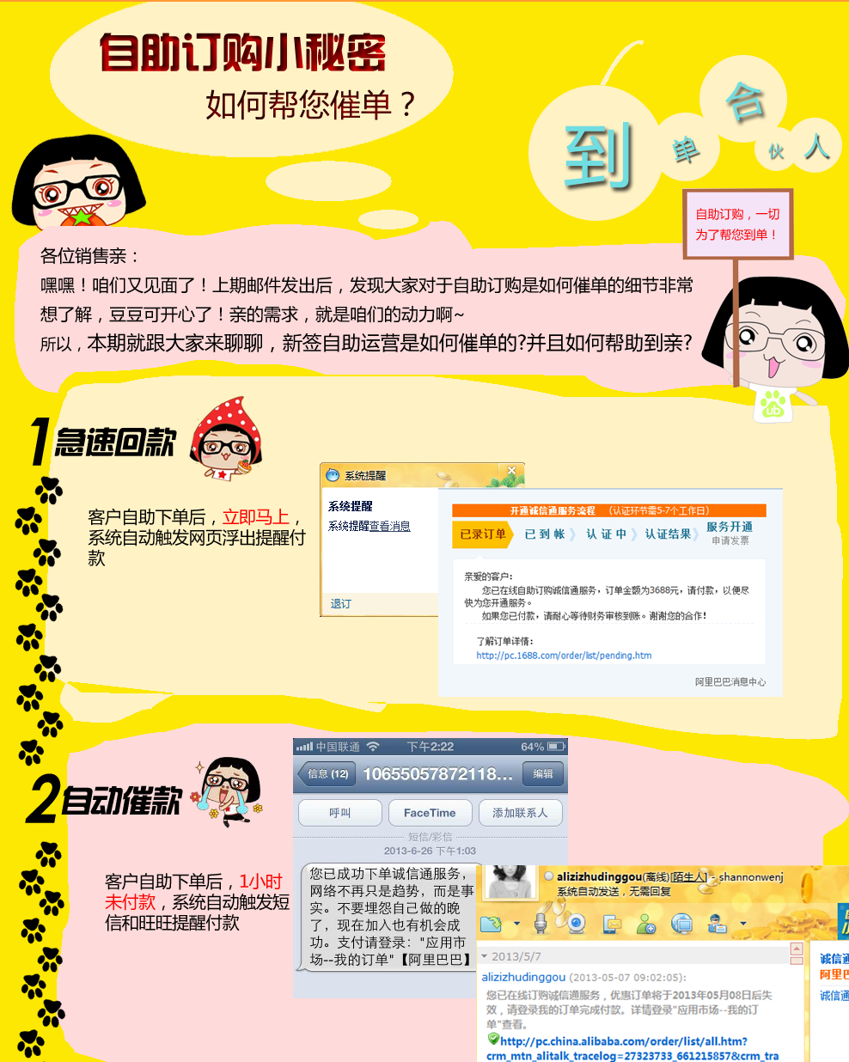
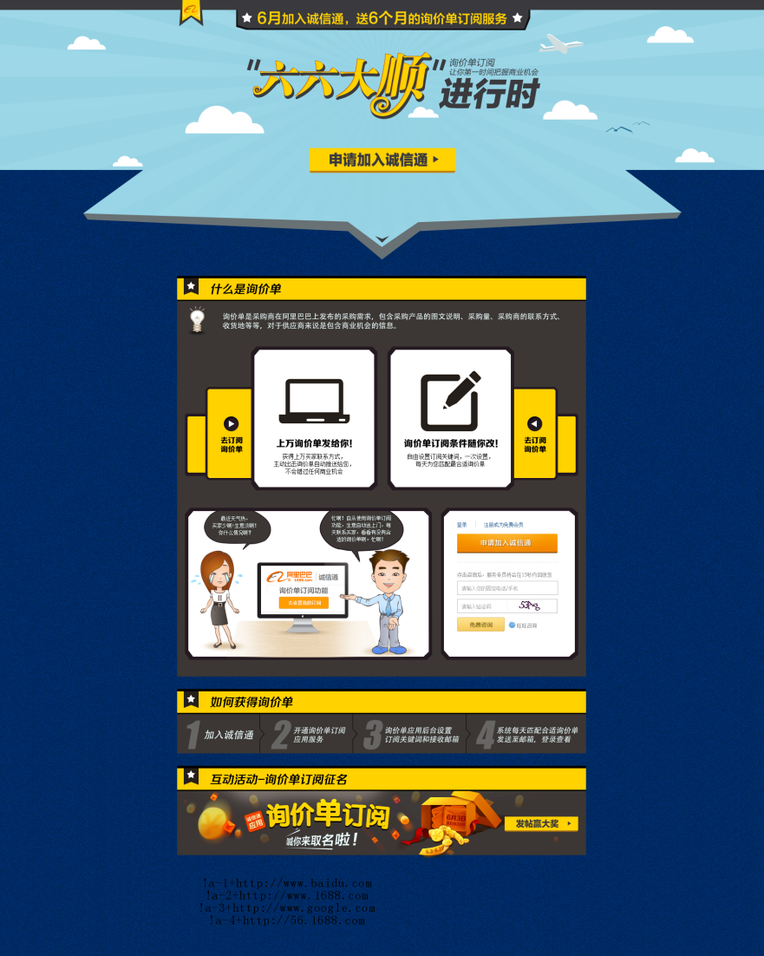
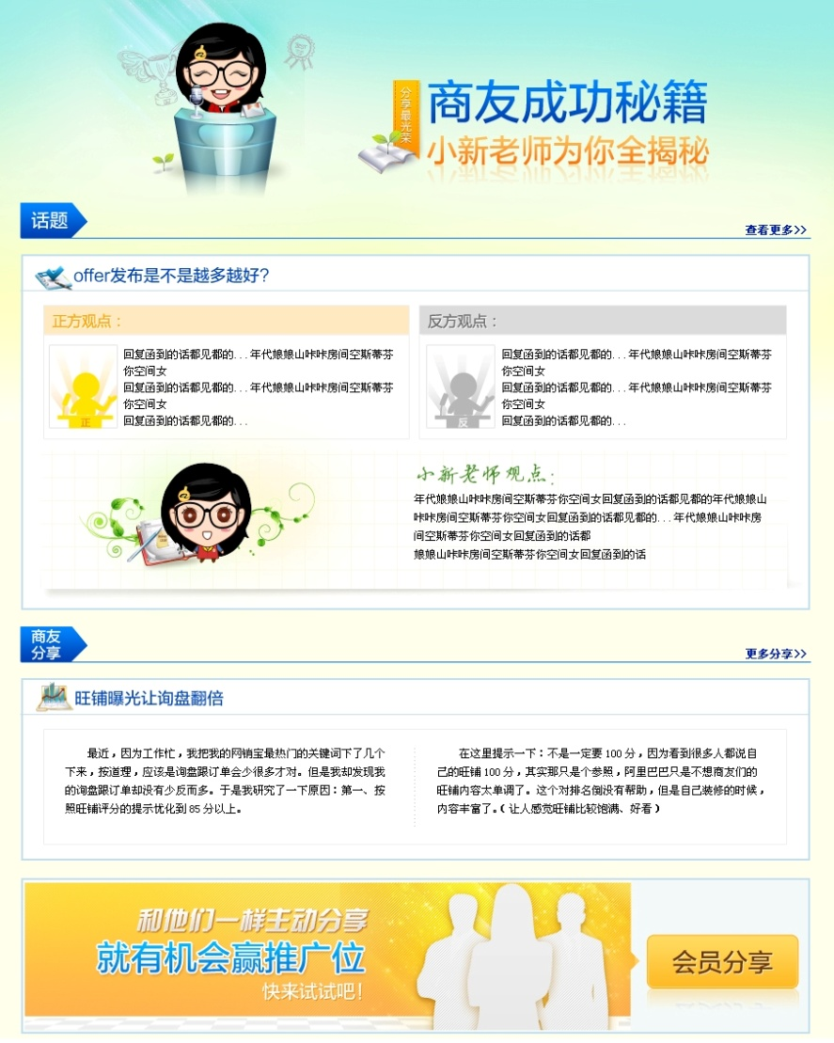
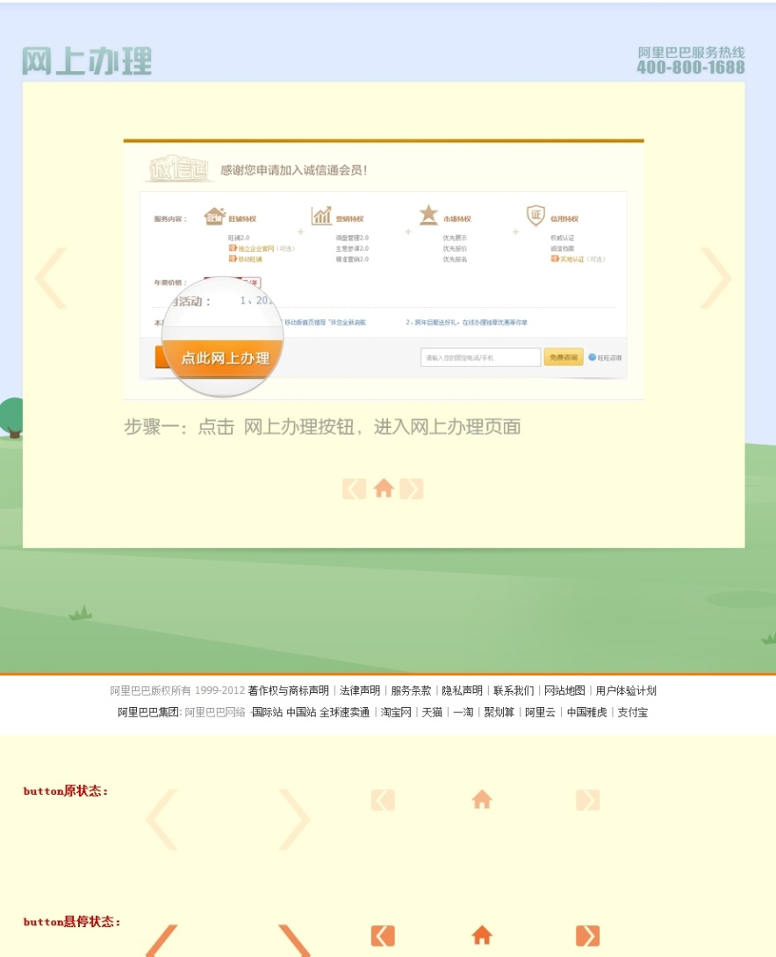

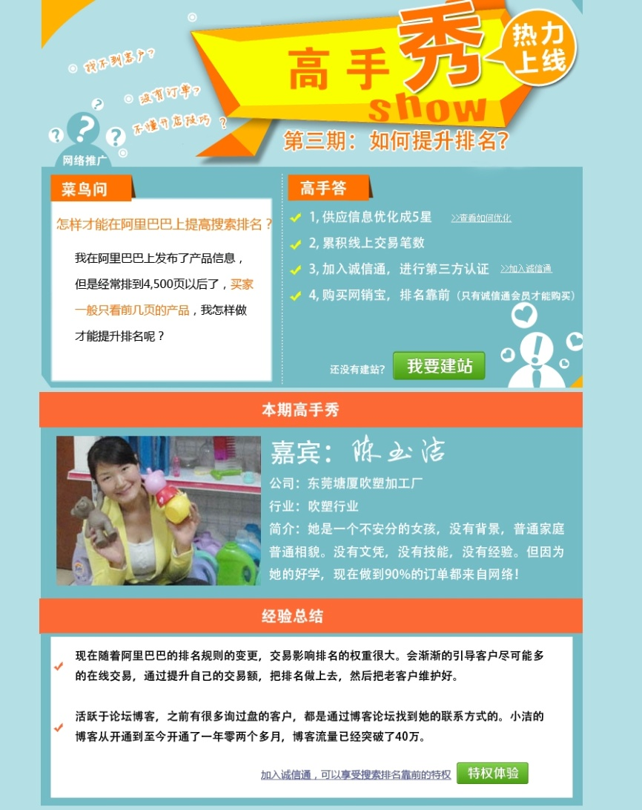
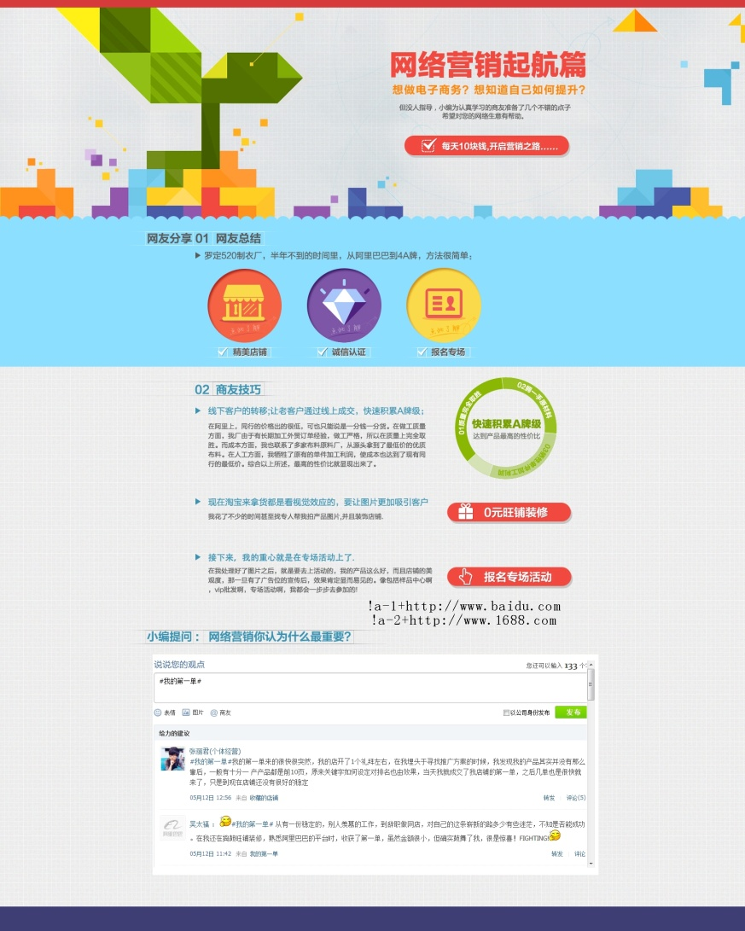
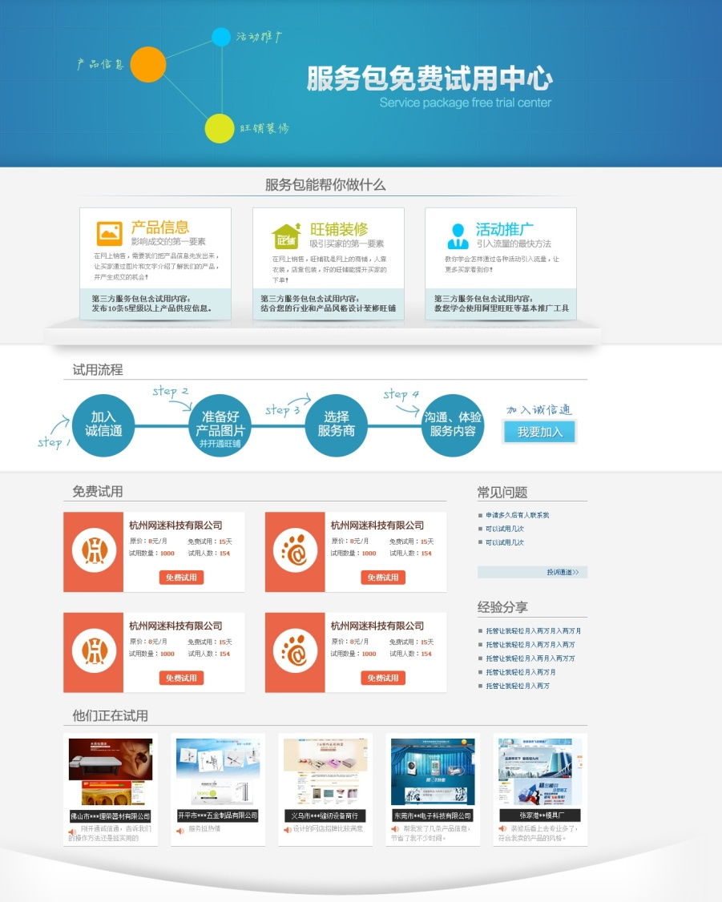
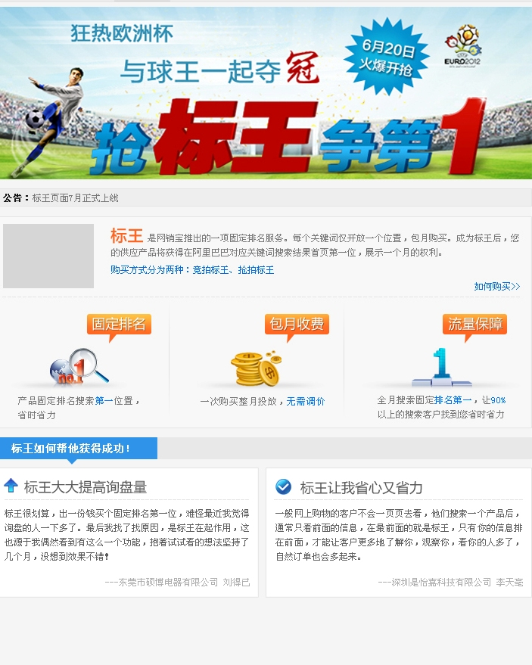


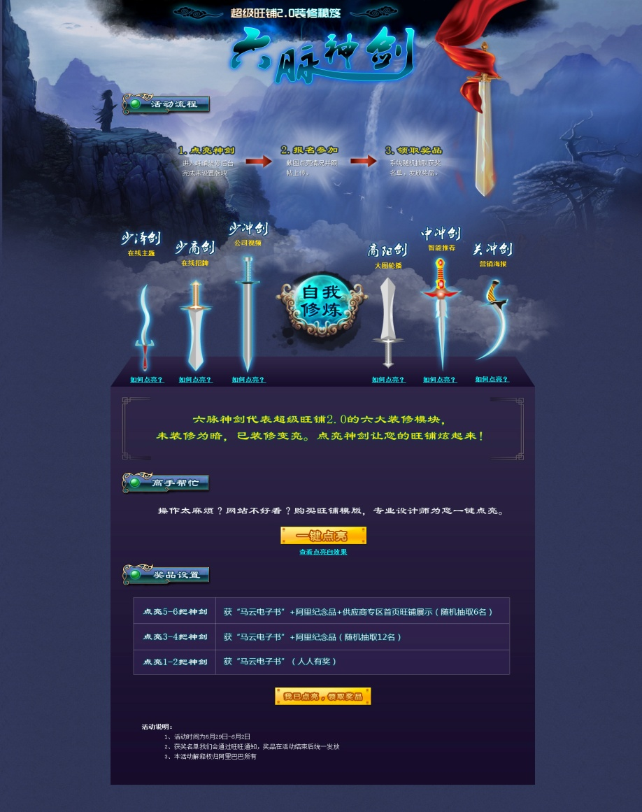

背 景
为什么会有PSD2CMS | 运营类的需求情况
生命周期短
复用性不高
需求数量多
60%!

Slide 5
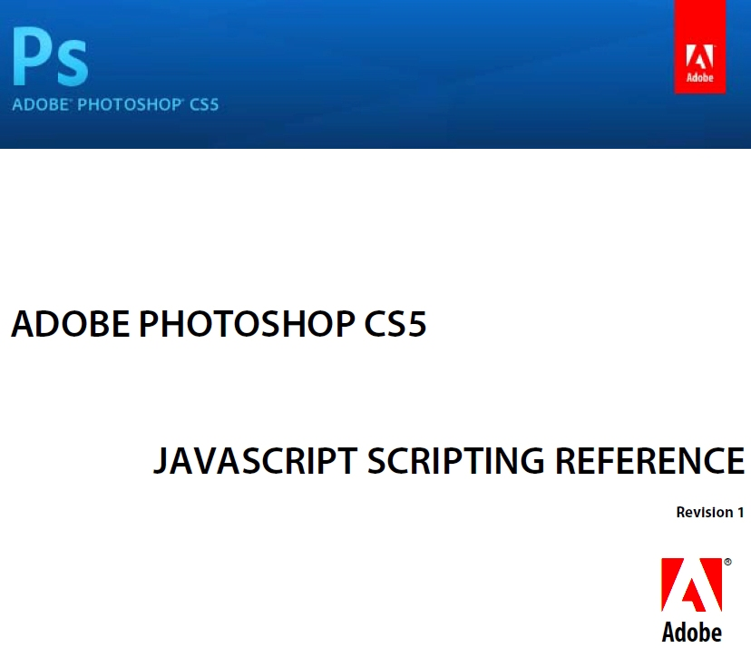
背 景
为什么会有PSD2CMS | 原有的解决方案
方案
局限
Photoshop切片工具
文字不能编辑
代码性能不佳
浏览器兼容不理想
Dreamwaver热区
耗时
无趣
手动编码

Slide 6
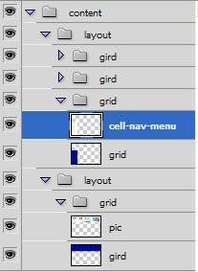
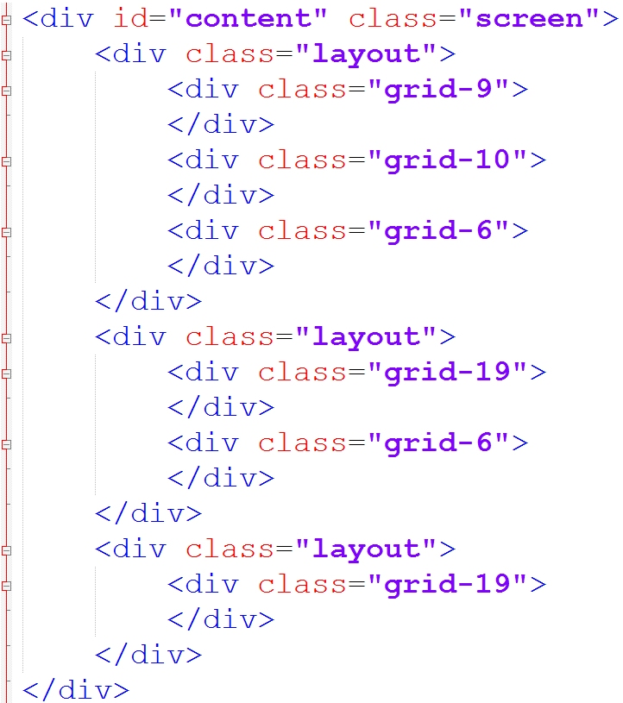
背 景
为什么会有PSD2CMS | PS图层与网页DOM结构对比

Slide 7

背 景
为什么会有PSD2CMS | 利用API可以做什么
大胆设想
将PSD设计稿翻译成页面！

Slide 8
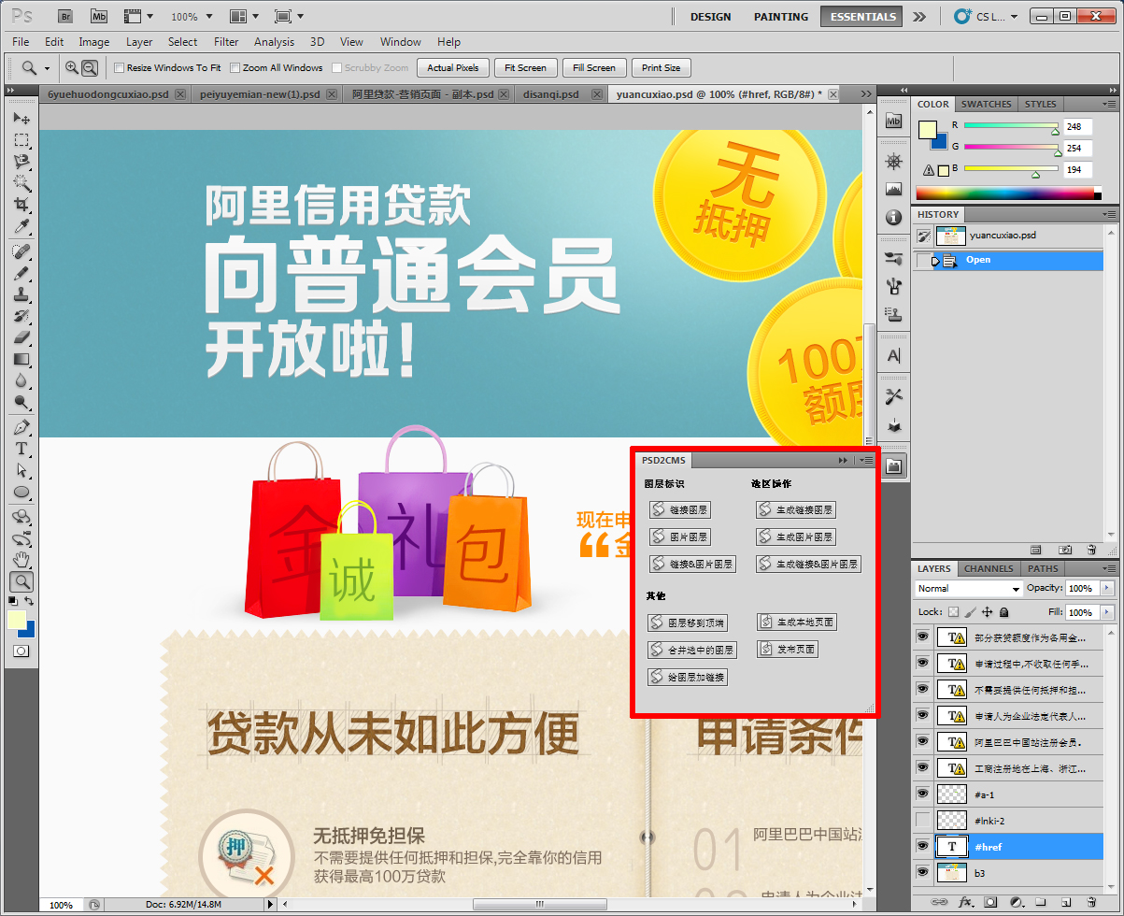
方 案
PSD2CMS原理介绍 |
PSD2CMS
PS Plug-in
Preview Server
CMS
图层解析器
页面渲染
路由
图片上传
文件处理
预览
文件更新
页面生成器
数据持久化
页面发布

Slide 9
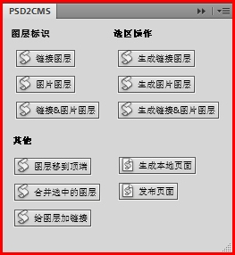
方 案
PSD2CMS原理介绍 | PS Plug-in - 面板开发

Slide 10
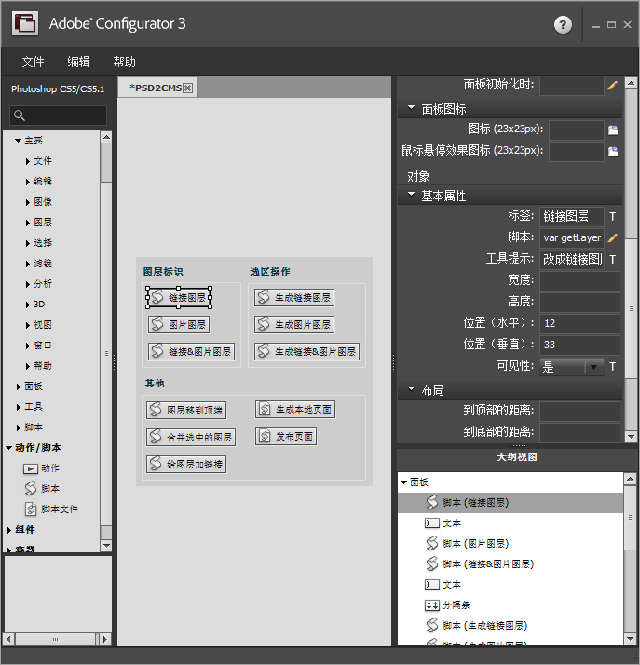
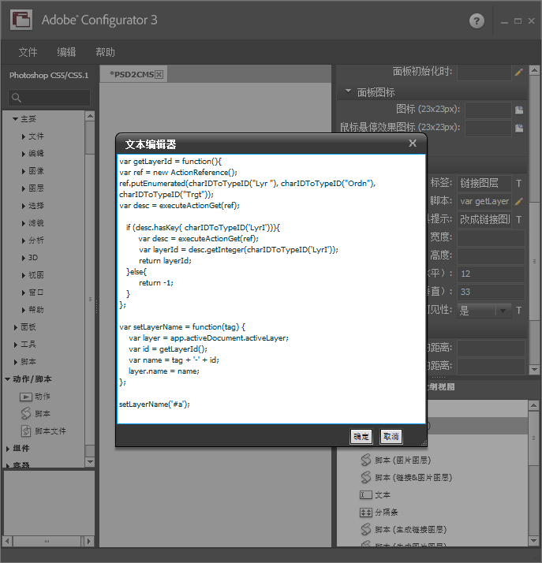
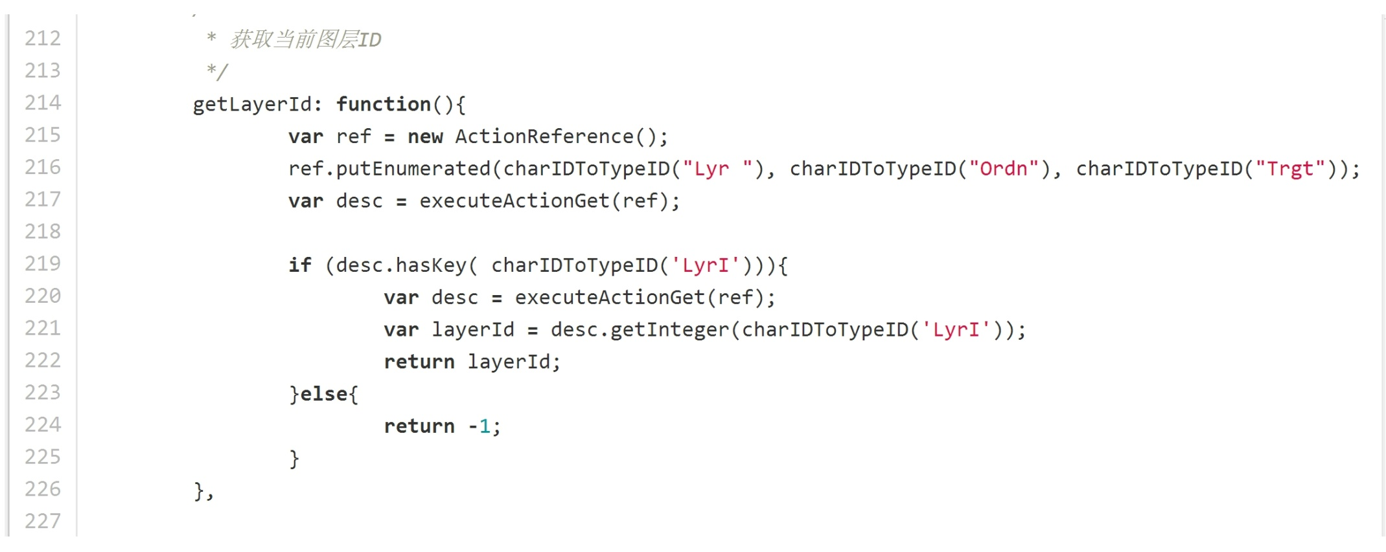

方 案
PSD2CMS原理介绍 | PS Plug-in - 面板开发
JavaScript
面板开发工具
Configurator

Slide 11
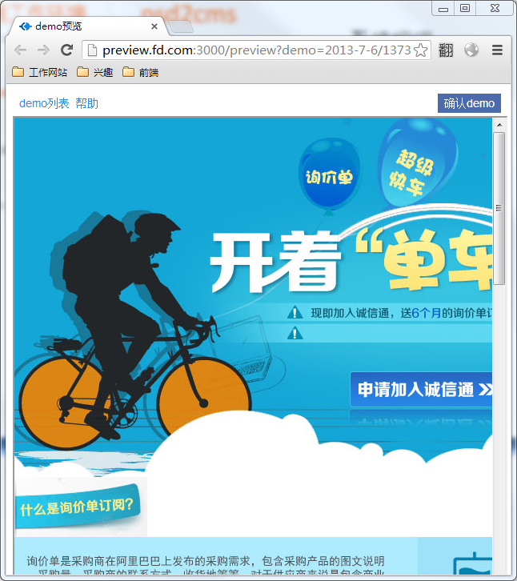
方 案
PSD2CMS原理介绍 |
PSD2CMS
突破传统前端边界
PS Plug-in
Preview Server
CMS
图层解析器
页面渲染
路由
Node
Express
Jade
mongoDB
图片上传
文件处理
预览
文件更新
页面生成器
数据持久化
页面发布

Slide 12
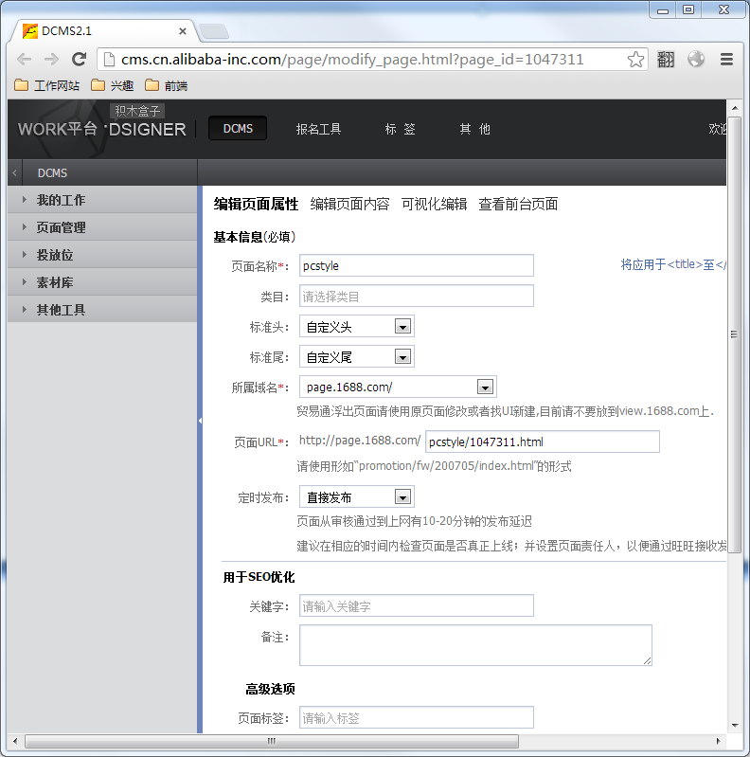
方 案
PSD2CMS原理介绍 |
Take advantage
of existing equipments
PSD2CMS
PS Plug-in
Preview Server
CMS
图层解析器
页面渲染
路由
图片上传
获得支持
取悦用户
文件处理
预览
文件更新
页面生成器
数据持久化
页面发布

Slide 13
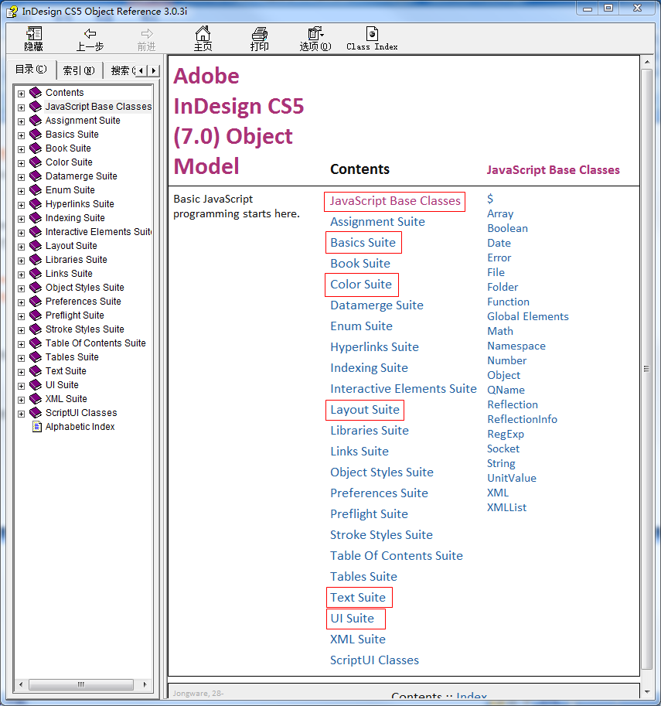
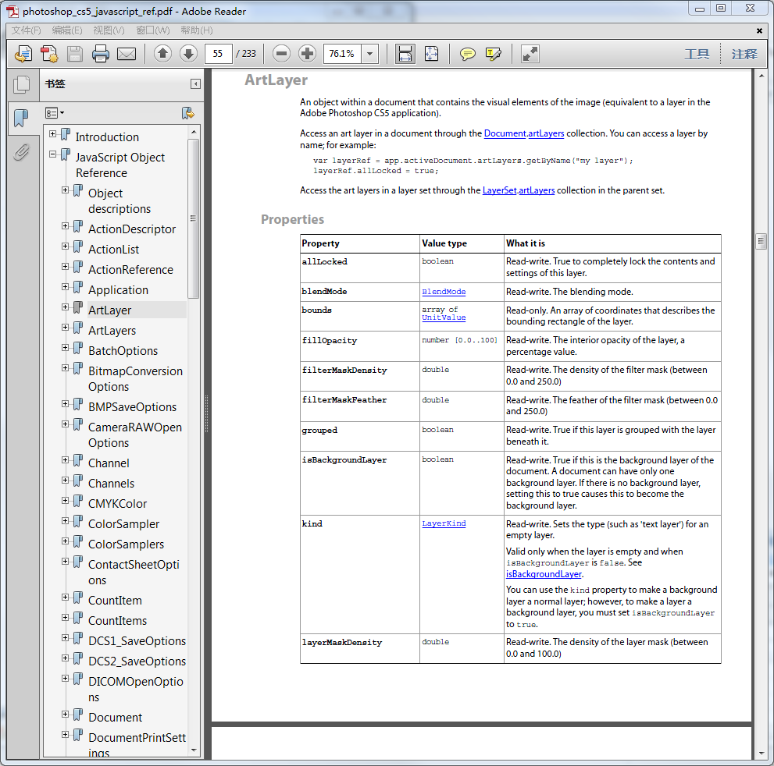
方 案
PSD2CMS原理介绍 | 难点举例
英文资料有限
中文资料几乎没有
开放的API不满足需求
部分API晦涩难懂
可以访问底层操作的对象
获取多属性文本图层样式
冷门
理论上可以获取任何行为信息
但需提供引用对象的关键字
红48号黑体蓝36号宋体
Notes:
字体修改

Slide 14
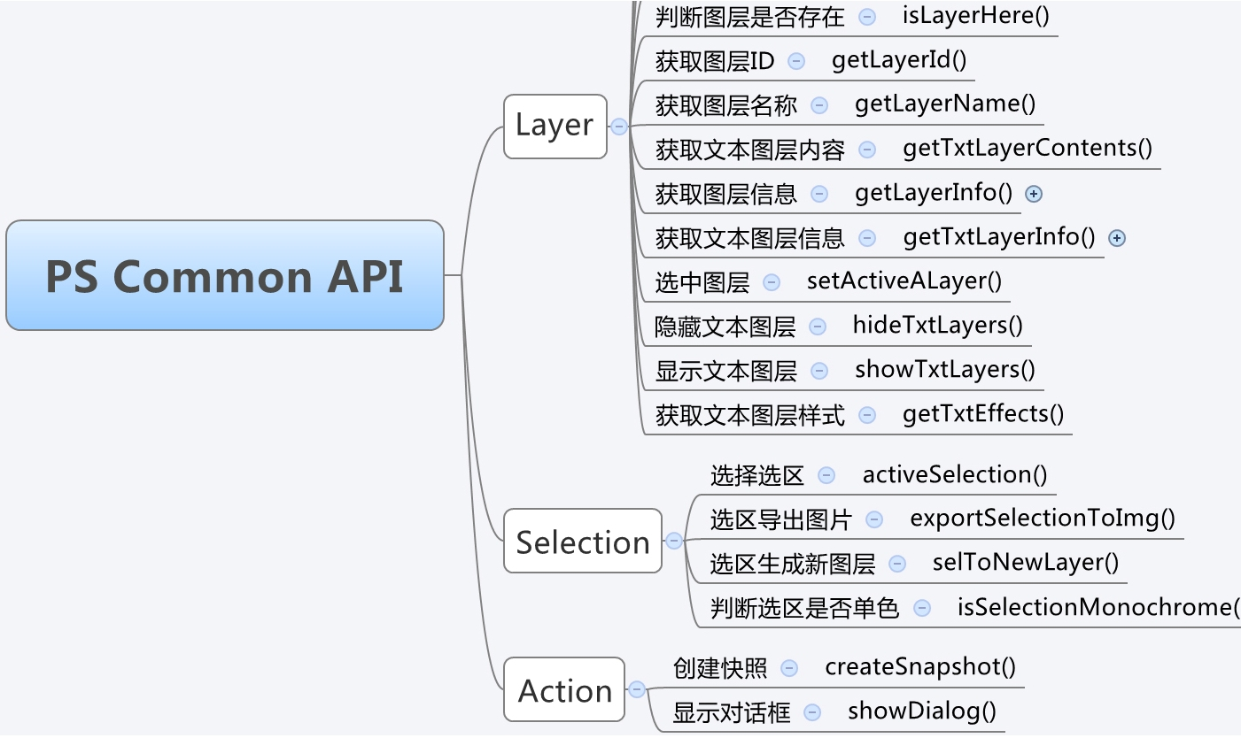
方 案
PSD2CMS原理介绍 | 通用API封装及意义
Github

Slide 15
方 案
PSD2CMS原理介绍 | 难点举例
原生API无法实现
Now, we can!
获取多属性文本图层样式
getTextRange
获取文本图层特效
getTxtEffects
创建历史快照
createSnapshot

Slide 16
方 案
PSD2CMS原理介绍 | 难点举例
获取多属性文本图层样式
红48号黑体蓝36号宋体
Notes:
字体修改

Slide 17
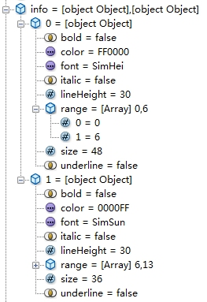
方 案
PSD2CMS原理介绍 | 难点举例
获取多属性文本图层样式
getTextRange
红色48黑体蓝色36宋体

Slide 18
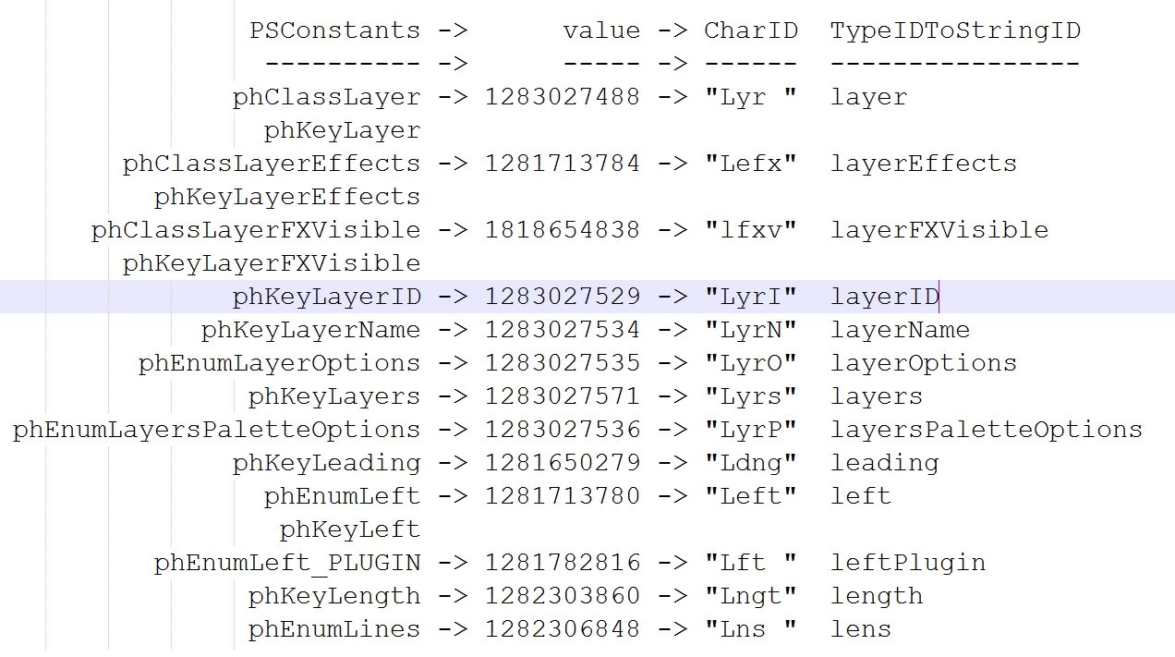
方 案
PSD2CMS原理介绍 | 难点举例
ActionReference
Notes:
字体修改

Slide 19
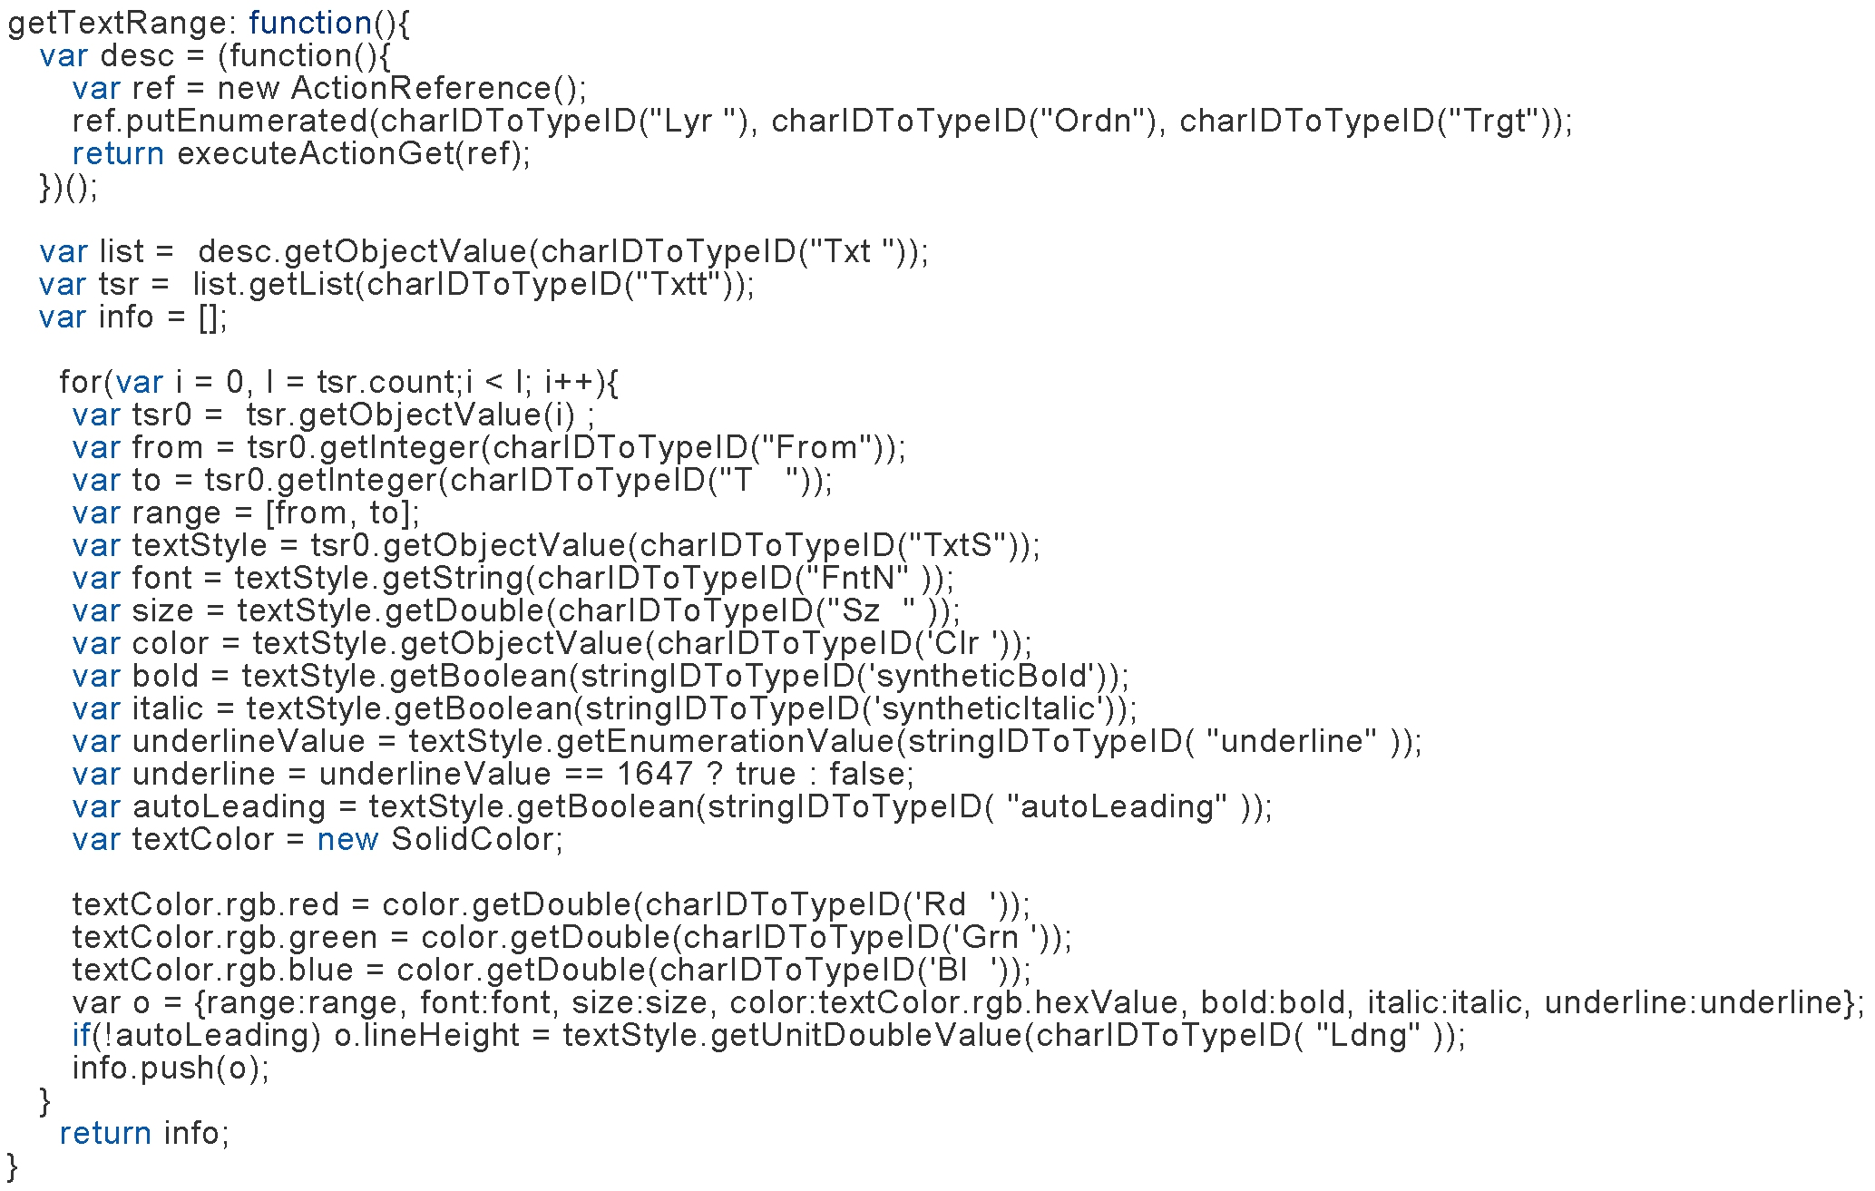
方 案
PSD2CMS原理介绍 | 难点举例
不用再去读晦涩难懂的原生API了
有了封装的common API
妈妈再也不用担心我的代码了

Slide 20



方 案
PSD2CMS原理介绍 | 反馈及成果
规 划
过去的页面开发工作流
设计师
前 端
需求方

Slide 21



方 案
PSD2CMS原理介绍 | 反馈及成果
规 划
现在的页面开发工作流
变化
需求方时间减少75%
不需要前端
工作流整体缩短
设计师
需求方
50% off

Slide 22
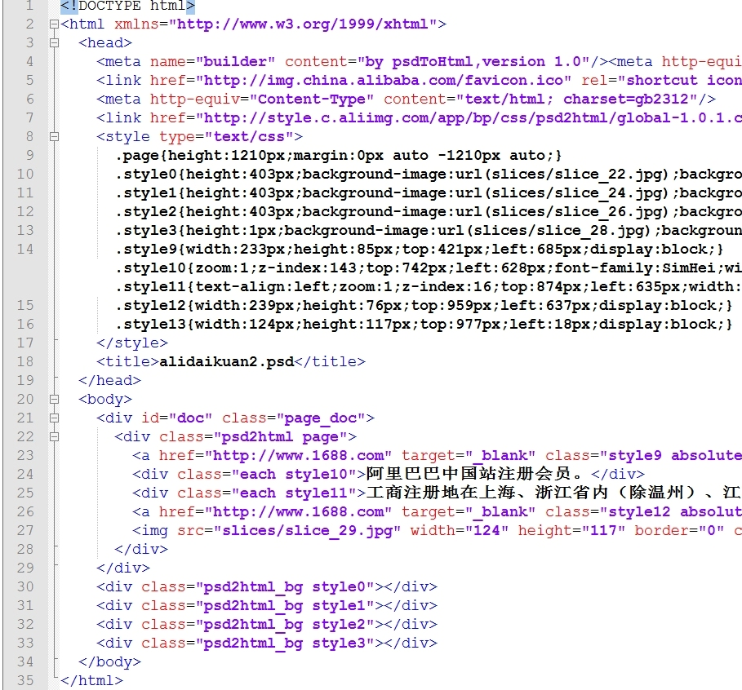
规 划
如何扩展PSD2CMS |优势与局限
优势
文本分离
高兼容性
代码简洁
快
局限
纯静态页
几乎无语义
布局死板

Slide 23
规 划
如何扩展PSD2CMS | 重点工作
1. 将页面生成模块搬到node端实现
2. 定义通用的图层数据对象模型
3. 定义通用的页面管理系统(CMS)接口

Slide 24
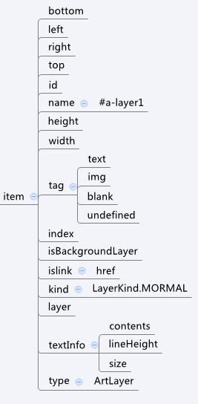
规 划
如何扩展PSD2CMS | 重点工作
文本图层数据对象模型
方便对接不同的页面生成模块

Slide 25





感 想
品质 - 自主、专注、坚持
Just Do it !

Slide 26
资 料
参考文档
Configurator_3_1_User_Guide Configurator3 面板开发指南
Adobe InDesign CS5 (7.0) Object Model Adobe CS5对象模型
photoshop_cs5_javascript_ref Photoshop JS 开发API文档
photoshop_cs5_scripting_guide Photoshop 脚本开发指南
JavaScriptToolsGuide_CS5 ExtendScript toolkit等工具介绍
PSD-Common-API PSD通用API

Slide 27
联系我们
联系人
PS图层解析：沈剑平 万先甲 单丹
页面生成及预览服务：何城军 单丹
页面发布系统接口：余平春 郑钦明
shandan.com@gmail.com
http://weibo.com/sapphireshan

Slide 28

致 谢
感恩
感谢前端组同学和老大们的支持
感谢中文站的方凳会的支持
感谢CMS系统的开发同学
感谢到场的同学

